Slide 1
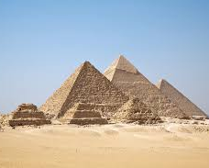
Egipčanska glasba
mag. Hedvika Ravnik
Jaša Rudolf in Simon Skrt, 7.d

Slide 2
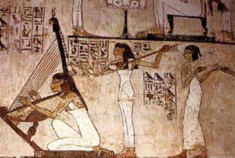
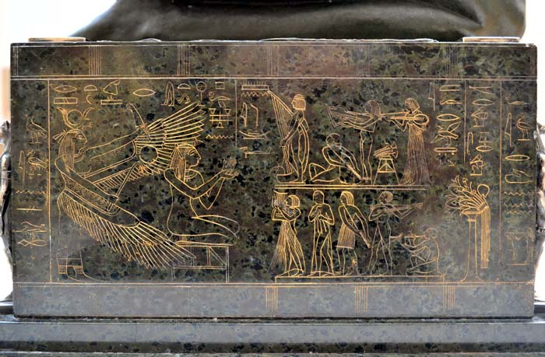
Glasba v starem Egiptu
Glasba je prisotna:
pri verskih obredih v templjih
v palačah
v delavnicah
na kmetijah
na bojiščih
v grobnicah,…
Veliko glasbenih prireditev
v čast bogovom glasbe
(Hathor, Bes).

Slide 3
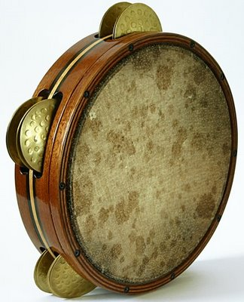
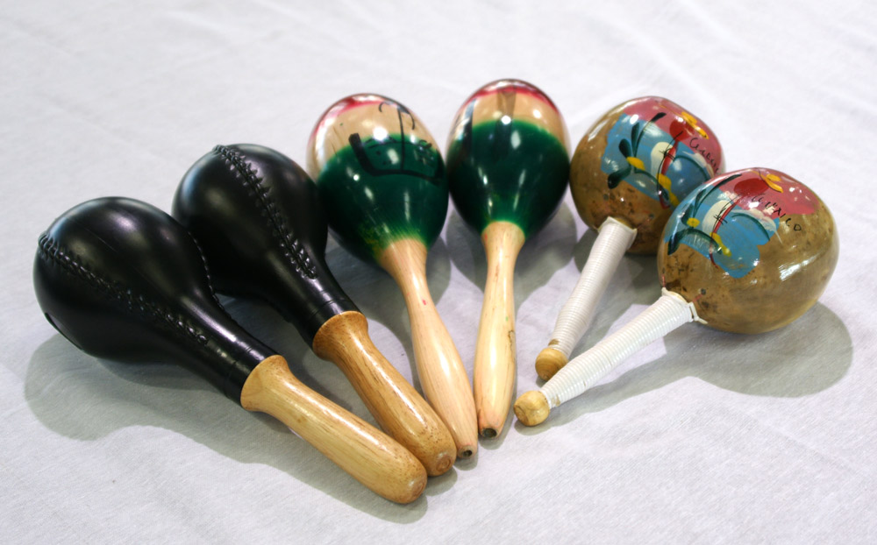
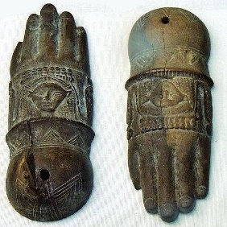
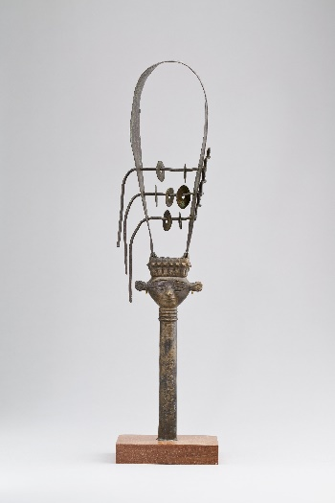
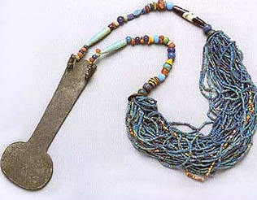
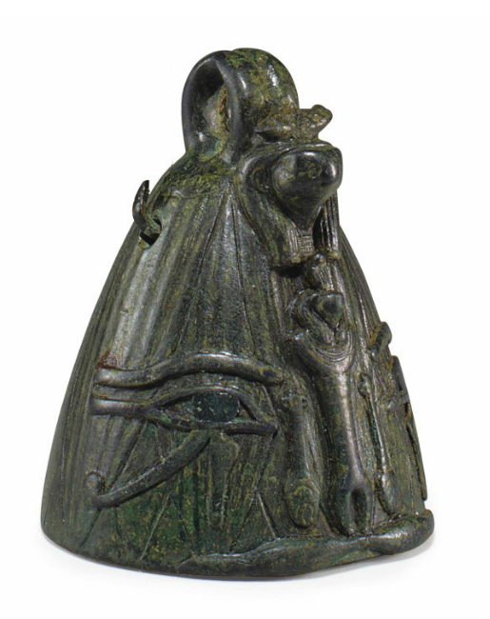
Glasbila v starem Egiptu
Zastopane so vse vrste glasbil, vključno s tolkali, pihali in godali.
Tolkala:
ročni boben
ropotulje (menit)
kastanjete boben
zvon ropotulje
sistrum.
kastanjete
menit zvon
sistrum

Slide 4
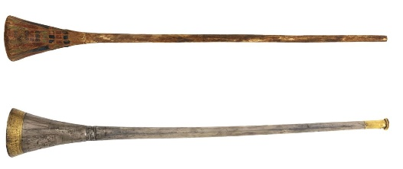
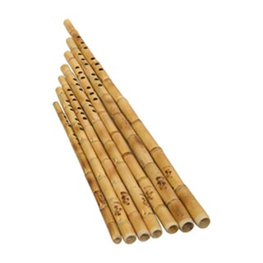
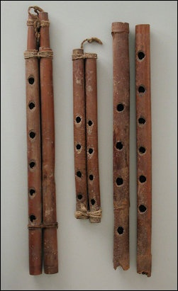
Vrste glasbil v Egiptu
Pihala:
piščal (dvojne in enojne, s trstiko in brez)
trobenta

Slide 5
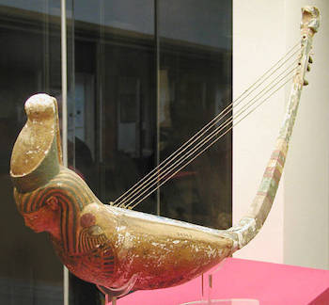
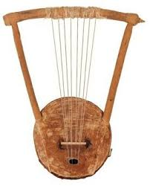
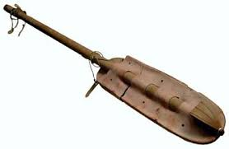
Vrste glasbil v Egiptu
Godala:
harfa
lira
lutnja
harfa lira lutnja
Na godalih je bilo pogosto napisano ime lastnika in okrašeno z upodobitvami boginje (Hathor) ali boga (Bes) glasbe.

Slide 6
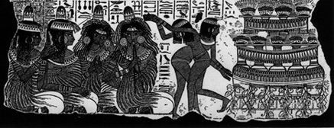
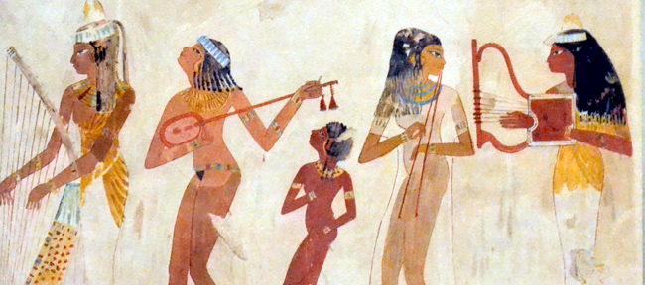
Staroegipčanski glasbeniki
Hierarhija glede na različne kategorije poklicnih glasbenikov:
visok status (tempeljski glasbeniki): igrali na verskih obredih v templjih ali palačah
navišji status „shemayet“ so imele ženske: igrale so za boga/boginjo
kraljevi (faraonovi) glasbeniki (harfa, pevci)
nižji razred: na festivalih in zabavah (plesalci in nepoklicni pevci)

Slide 7
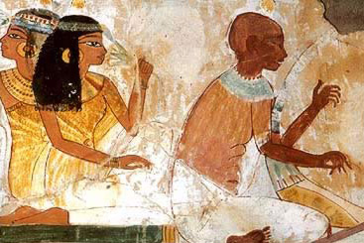
Petje v starem Egiptu
izjemni pevci pogosto v sorodu z visokimi uradniki
peli na slovesnostih
nastanek pevskih zborov
ploskanje z rokami med petjem veljalo za sveto

Slide 8
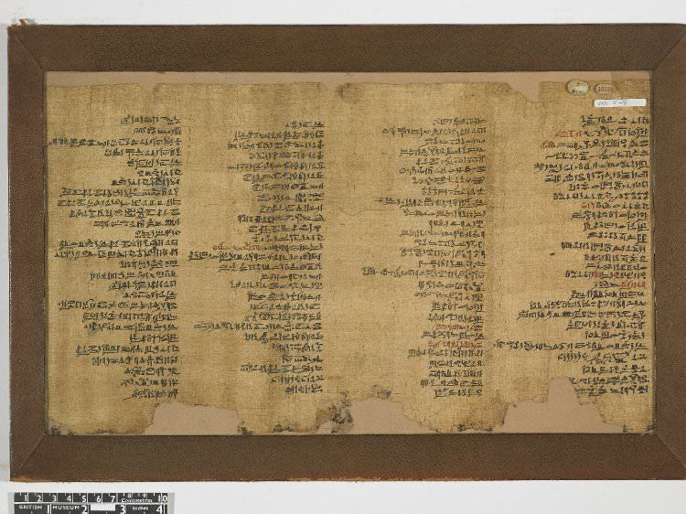
Zapis pesmi
pesmi niso zapisovali ali dokumentirali
kar so slišali, so si zapomnili
v redkih primerih zapisali (za kralja ali bogove)
Nesminov papirus; list 2 s koluti. 5-8. Hieratično besedilo, najdeno v Tebah
v Egiptu, iz Ptolemejskega obdobja. "Pesmi Izide in Neftide" so zbrane. 1–17 /
Britanski muzej , Creative Commons

Slide 9
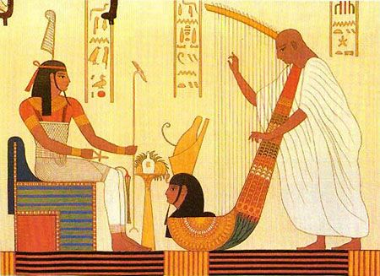
Glasbeno usposabljanje v starem Egiptu
učenje glasbe pričelo v družini
v glasbenih šolah
z inštruktorji glasbe/plesa
Glasba se je izvajala v javnih in zasebnih prostorih.
javni: pokopališča, templji, palače, stadioni,…
zasebni

Slide 10
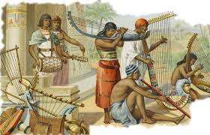
Glasba je zabavna
Skozi glasbo se izraža čustva in občutke.
Posnetek egipčanske instrumentalne skladbe
https://www.youtube.com/watch?v=TCI8dlZf8aE

Slide 11
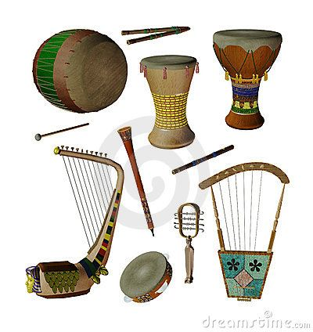
Zanimivosti o staroegipčanski glasbi
kot piščalke so uporabljali majhne školjke
na glasbo so gledali kot na umetnost
otroci bogatih Egipčanov so se učili igrati na glasbila zaradi lastnega užitka
glasba je bila ključni element egiptovske religije; nekateri učenjaki verjamejo, da je bil njegov cilj pomiriti bogove in jih spodbuditi, naj poskrbijo za svoje častilce
egiptovska glasba, ki je temeljila na luknjah v piščalih tistega časa, je bila manjša pentatonična lestvica petih tonov brez poltonov
ko so stari Egipčani osvajali druge kulture, so se njihovi okusi prilagajali okusom novih dežel in uvajali so se novi zvoki

